Slide 1
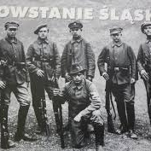
Powstania śląskie
Krzysztof Tobolski kl.7

Slide 5
Jeszcze zanim jednak udało się do końca zlikwidować wszystkie grupy powstańcze, doszło do wybuchu II powstania (19 – 25.08.1919). Ostatecznie walki zostały przerwane interwencją sił Ententy, które zaczęły pilnować porządku na obszarze plebiscytowym. Przeprowadzony 20.03.1921 roku plebiscyt na Górnym Śląsku okazał się być wysoce niekorzystny dla Polaków. Mimo zażartej akcji propagandowej, prowadzonej przez obydwie strony, większa część Śląska miała przypaść w udziale Niemcom, zaś Polska otrzymać miała tylko kilka gmin granicznych. Wywołało to niezadowolenie w szeregu miejscowości, gdzie opcja polska przegrała w sposób marginalny, bądź też w wyniku niesprawiedliwych zasad głosowania i liczenia głosów.

Slide 6
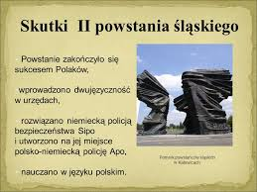

Slide 7
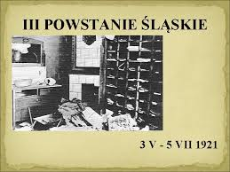

Slide 9
Ostatecznie jednak III powstanie śląskie przyniosło Polsce i Ślązakom upragniony rezultat. W następstwie nowych ustaleń Komisji Sojuszniczej dokonano reinterpretacji wyników plebiscytu. Polska otrzymała mniejszą, za to lepiej zagospodarowaną część Górnego Śląska, zamieszkałą przez głównie polską ludność. Oczywiście państwo niemieckie nie pogodziło się z utratą dużej części przemysłu na przyznanych Polsce ziemiach i przez całe dwudziestolecie dążyło aktywnie do rewizji tych ustaleń.

Slide 10
